Slide 1
Jedan primjer simplifikacije održavanja Oracle Forms aplikacija
Jasmin Heljić
Emina Kreštalica
19.05.2022
Tuhelj

Slide 2
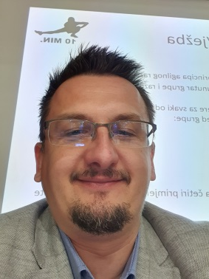
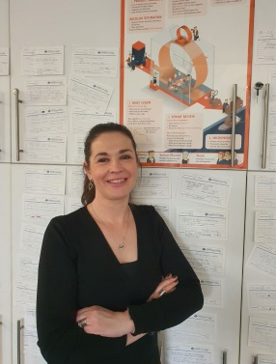
Autori
Jasmin Heljić
JP Elektroprivreda BiH d.d. – Sarajevo
Vilsonovo šetalište 15, Sarajevo, Bosna i Hercegovina
Telefon: +38761157445
E-mail: j.heljic@epbih.ba
LinkedIn: ba.linkedin.com/in/jasminheljic
Emina Kreštalica
JP Elektroprivreda BiH d.d. – Sarajevo
Vilsonovo šetalište 15, Sarajevo, Bosna i Hercegovina
Telefon: +38761818875
E-mail: em.krestalica@epbih.ba
LinkedIn: ba.linkedin.com/in/eminakrestalica

Slide 3
Sadržaj
Uvod
Geneza informacionog sistema
Špagetizacija informacionog sistema
Some facts..
Korisnički intefejs (UI)
Zahtjevi za izdavanje EES
Baza sporova
Generička forma za zahtjeve
Generička forma za postupke
Setovanje forme
Setovanje svojstava
Zaključak
3

Slide 4
Uvod
Javno preduzeće - preduzeće u državnom vlasništvu i/ili pod državnom kontrolom koje obavlja djelatnost od opšteg interesa.
Najčešća područja djelovanja javnih preduzeća su: energetika, komunikacije, komunalne djelatnosti, upravljanje javnim dobrima i dr.
Informacioni sistem - skup aplikacija koje automatiziraju dio poslovnih aktivnosti preduzeća.
Direkcija
Djelatnost
Djelatnost
Poslovnica
Poslovnica
Poslovnica
Poslovnica
Poslovnica
4

Slide 5
Geneza informacionog sistema
Integrišimo sve
ERP
Kupićemo komercijalno rješenje
Yeah, da li biste nam mogli dati link?
ERP
Zahtjev za razvoj aplikacije
Zahtjev u poslovnici
Imamo vlastito jednostavnije!
To bi bilo krasno.
Razvoj aplikacije
Imamo vlastite procedure!
Novi zahtjev
ERP
Napravićemo interfejse
Nama ponuđeno rješenje ne odgovara!
Novi zahtjev
Ovo treba implemetirati svugdje!
Zajednički informacioni sistem (Direkcija)
Lokalni informacioni sistem (Poslovnica)
Lokalni informacioni sistem (Poslovnica)

Slide 6
Špagetizacija informacionog sistema
Sistem A
Sistem B
Sistem C
Sistem D
30 %
30 %
5 %
25%
5 %
30 %
30 %
10 %
10 %
55%
40 %
70 %
60 %

Slide 7
Špagetizacija informacionog sistema
Sistem A
Sistem B
Sistem C
Sistem D
Sistem A
Sistem A
Sistem B
Sistem C
Sistem D
30 %
Sistem B
Sistem C
Sistem D
25%
5 %
30 %
30 %
5 %
30 %
25%
Sistem E
Sistem F
Sistem G
Sistem H
10 %
10 %
30 %
5 %
30 %
25%
30 %
55%
5 %
10 %
25%
40 %
30 %
70 %
10 %
55%
60 %
40 %
55%
70 %
60 %
55%
30 %
30 %
40 %
40 %
10 %
30 %
30 %
70 %
60 %
70 %
5 %
60 %
10 %
5 %
Sistem I
Sistem J
Sistem K
Sistem L
30 %
5 %
30 %
25%
Sistem M
Sistem N
Sistem O
Sistem P
10 %
30 %
5 %
55%
40 %
10 %
30 %
25%
70 %
60 %
55%
30 %
30 %
70 %
60 %
40 %
30 %
30 %
30 %
30 %
30 %
30 %
10 %
5 %
10 %
10 %
5 %
5 %
10 %
5 %

Slide 8
Some facts..
Softver je znanje zapisano tehnologijom.
Ne može se tretirati poput materijalnog proizvoda.
80-90% ukupnih troškova otpada na održavanje
Ispravke
Izmjene
Heterogeni informacioni sistemi
Manjak developera
8

Slide 9
Korisnički interfejs (UI)
Izmjena u poslovnom procesu utječe na aplikativne izmjene na formama
Dodavanje novih itema
Ukidanje postojećih
Dodavanje i ukidanje validacija i/ili ograničenja
Promjena pozicije i redoslijeda itema
Promjena naziva itema
Promjena izgleda (boja, font, poravnanje itd.)
9

Slide 10
Korisnički interfejs (UI)
Generičke forme za srodne poslovne procese
Primjer
Forma za prijem zahtjeva za usluge izdavanja EE saglasnosti i priključenja na ED mrežu od strane kupaca
Forma za evidentiranje sudskih postupaka između EP i kupaca
10

Slide 11
Zahtjevi za izdavanje EES
Primjeri zahtjeva
Z01 - Zahtjev za izdavanje PEES
Z03 - Zahtjev za izdavanje EES
Z04-a - Zahtjev za izmjenu EES
Z04-b - Zahtjev za objedinjavanje
Z04-c - Zahtjev za dijeljenje
Z05 - Zahtjev za privremenu EES

Slide 12
Baza sporova
Primjeri postupaka
S01 - Parnični postupak
S02 - Izvršni postupak
S04 - Stečajni postupak
S05 - Krivični postupak
S06 - Vanparnični postupak
S07 - Upravni postupak

Slide 13
Generička forma za zahtjeve
Izgled ulazne forme za prijem zahtjeva u Oracle Forms

Slide 14
Generička forma za postupke
Izgled ulazne forme za evidenciju postupaka u Oracle Forms

Slide 15
Setovanje forme
1.
2.
3.

Slide 16
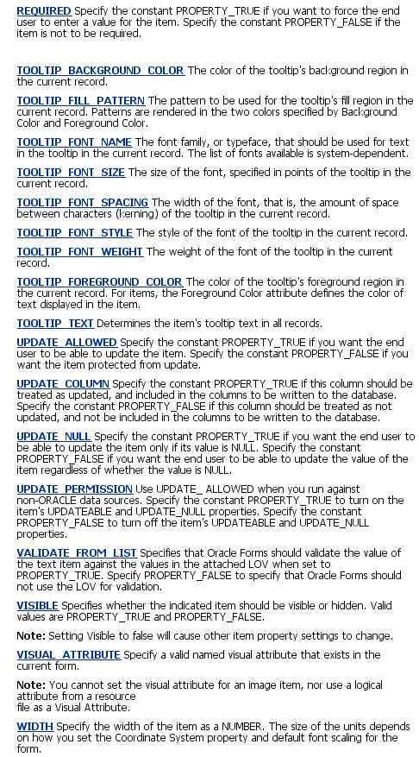
Setovanje forme
Tabela za setovanje svojstava

Slide 17
Setovanje forme
Z01 - Zahtjev za izdavanje PEES
Z10 - Zahtjev za stručno mišljenje o lokaciji objekta

Slide 18
Setovanje svojstava
SET_ITEM_PROPERTY Built-in
SET_ITEM_PROPERTY(item_id ITEM, property NUMBER, value VARCHAR2)
SET_ITEM_PROPERTY(item_id ITEM, property NUMBER, x NUMBER)
SET_ITEM_PROPERTY(item_id ITEM, property NUMBER, x NUMBER, y NUMBER)
SET_ITEM_PROPERTY(item_name VARCHAR2, property NUMBER, value VARCHAR2)
SET_ITEM_PROPERTY(item_name VARCHAR2, property NUMBER, x NUMBER)
SET_ITEM_PROPERTY(item_name VARCHAR2, property NUMBER, x NUMBER, y NUMBER)
Setovanje u zavisnosti od tipa itema
BUTTON
CHECKBOX
DISPLAY ITEM
IMAGE
LIST
RADIO GROUP
TAB_PAGE
TEXT ITEM

Slide 19
Setovanje svojstava
Restrikcije setovanja svojstava
TAB_PAGE – ne koristi se svojstvo REQUIRED
VISIBLE – na vrhu hijerarhije atributa
You cannot set this property (ENABLED)
To this restricteed setting (TRUE)
If this target item condition is true (Visible item property is false)
CUSTOM_PROPERTY - specifičnost aplikacije
Granulacija u zavisnosti od kompleksnosti forme
Više blokova
Multifunkcionalnost
Procedure za setovanje

Slide 20
Zaključak
Ukrupnjavanje formi srodnih procesa u generičke forme bazirane na zajedničkom modelu podataka.
Prenos održavanja korisničkog interfejsa administratorima i/ili korisnicima u vidu modula za kastomizaciju.
Rapidno skraćenje vremena u postupku prilagođavanja korisničkog interfejsa prema potrebama poslovnog pocesa.
20

